Slide 1

Pracownicze Plany Kapitałowe
PPK w PAYBACK

Slide 2
Pracownicze Plany Kapitałowe to…
dobrowolny, prywatny system długoterminowego oszczędzania, dostępny automatycznie dla wszystkich zatrudnionych osób w wieku od 18 do 54 lat (od 55 r. ż. pracownik samodzielnie składa wniosek o przystąpienie do programu) które podlegają obowiązkowo ubezpieczeniom emerytalnym i rentowym, po 70 r.ż. przystąpienie jest niemożliwe
tworzony jest przez Pracownika, Pracodawcę i Państwo
jest obligatoryjny dla Pracodawców i dobrowolny dla Pracowników (mogą złożyć deklarację rezygnacji)
jest to system kapitałowy, który nie jest częścią publicznego systemu emerytalnego, dlatego oszczędności na rachunku są prywatne, podlegają całkowicie dziedziczeniu, nie podlegają zajęciom komorniczych (za wyjątkiem zobowiązań alimentacyjnych) i mogą być w każdej chwili wycofane
Celem powstania Pracowniczych Planów Kapitałowych (PPK) jest wspieranie osób zatrudnionych w długoterminowym gromadzeniu oszczędności na cele emerytalne.
PPK obejmą 3,3 mln Polaków w 2019 r. i 11 mln Polaków w 2020 r.

Slide 3
Kogo nie dotyczy obowiązek tworzenia PPK?
Zgodnie z ustawą o PPK jej przepisów nie stosuje się do:
mikroprzedsiębiorcy, jeżeli wszystkie osoby zatrudnione złożą mu deklarację rezygnacji z dokonywania wpłat do PPK
osoby fizycznej, która zatrudnia, w zakresie niezwiązanym z jej działalnością gospodarczą, osobę fizyczną, w zakresie niezwiązanym z działalnością gospodarczą tej osoby (czyli na przykład osoby zatrudniające opiekunki do dzieci lub dorywczą pomoc domową)
pracodawca, który prowadzi Pracownicze Plany Emerytalne (PPE) w których uczestniczy co najmniej 25% osób zatrudnionych oraz nalicza i odprowadza składki podstawowe w wysokości co najmniej 3,5% wynagrodzenia.

Slide 4
Kogo i kiedy obejmuje PPK?
od 1 lipca 2019 r. – firmy zatrudniające co najmniej 250 osób zatrudnionych według stanu na dzień 31 grudnia 2018 r.,
od 1 stycznia 2020 r. – firmy zatrudniające co najmniej 50 osób zatrudnionych według stanu na dzień 30 czerwca 2019 r., (PAYBACK)
Ustawa o tzw. Tarczy Antykryzysowej, która weszła w życie w dniu 31 marca br. sprawiła, że zmianie uległy terminy wdrożenia PPK.
Nowe obowiązujące terminy dla nas to:
27 października 2020 r. ─ na zawarcie umowy o zarządzanie PPK,
10 listopada 2020 r. ─ na zawarcie umowy o prowadzenie PPK.
od 1 lipca 2020 r. – firmy zatrudniające co najmniej 20 osób zatrudnionych według stanu na dzień 31 grudnia 2019 r.,
od 1 stycznia 2021 r. – pozostałe podmioty oraz jednostki należące do sektora finansów publicznych niezależnie od tego, ile osób zatrudniają.

Slide 5
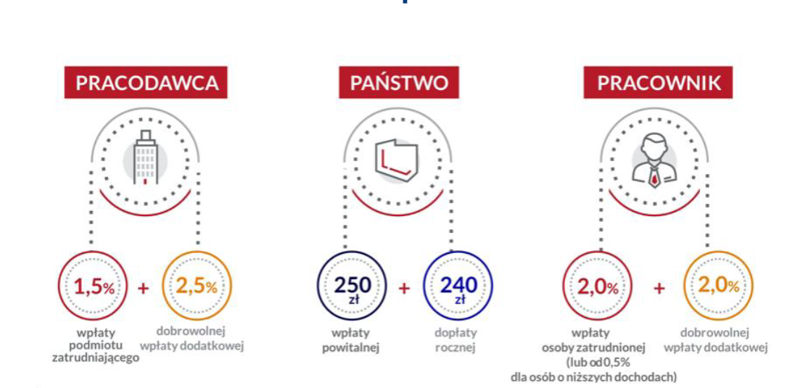
Kto i ile zapłaci?

Slide 6
Kto i ile zapłaci?
Pracownik – 2% wpłata podstawowa plus wpłata dobrowolna do 2%
Pracodawca – 1,5% wpłata podstawowa plus wpłata dobrowolna do 2,5%
Państwo – wpłata powitalna 250,00 zł (otrzyma ją każdy pracownik, który przez co najmniej 3 pełne miesiące będzie uczestnikiem PPK i na którego rachunek PPK zostaną dokonane wpłaty podstawowe finansowane przez niego przez okres co najmniej 3 miesięcy) plus dopłata roczna 240,00 zł (otrzyma ją każdy pracownik pod warunkiem, że kwota wpłat podstawowych i dodatkowych finansowanych przez pracodawcę i pracownika w danym roku kalendarzowym jest równa co najmniej kwocie wpłat podstawowych należnych od kwoty stanowiącej 6-krotność minimalnego wynagrodzenia obowiązującego w tym roku.
Przykład:
minimalne wynagrodzenie w 2019 roku wynosiło 2.250,00 zł. Oznacza to, że prawo do dopłaty uzyska uczestnik PPK, na którego rachunek wpłynie kwota 472,20 zł (6x2.250x3,5%)

Slide 7
Jak to jest liczone?
Podstawą naliczenia wpłat jest wynagrodzenie brutto pracownika czyli wynagrodzenie zasadnicze (z umowy) plus inne świadczenia, które stanowią podstawę naliczenia składek na obowiązkowe ubezpieczenie emerytalne i rentowe np. premie, nagrody, przychód z tytułu używania samochodu służbowego do celów prywatnych, dodatek funkcyjny, P2E (z zastrzeżeniem, że limit 30-krotności nie obowiązuje, wpłaty odprowadzane są od całości wynagrodzenia)
W Enovie możecie sprawdzić swoje brutto wchodząc w Pulpit pracownika – Dane finansowe – Wypłaty – Roczna karta wynagrodzeń
Od składki pracodawcy pracownik płaci podatek w wysokości 17% lub 32% w zależności od progu w jakim się znajduje (32% nadwyżki ponad 85.528,00 zł)
Wpłaty finansowane przez Skarb Państwa są zwolnione z podatku dochodowego od osób fizycznych

Slide 8
Jak to jest liczone?
Przykład:
wynagrodzenie brutto: 5.000,00 zł
składka pracownika 2% = 100,00zł
składka pracodawcy 1,5% = 75,00 zł
podatek od składki pracodawcy (17%) = 13,00 zł
potrącenia: 113,00 zł
netto: 3.500,19 zł
suma miesięcznych oszczędności: 175,00 zł
oszczędności w PPK po 1 roku z dopłatami Państwa: 2.590,00 zł
Sprawdź ile oszczędzisz:
https://www.mojeppk.pl/kalkulator.html

Slide 9
Jak to działa?
Dla tych osób zatrudnionych, które będą oszczędzać w PPK utworzone zostaną indywidualne rachunki, które zasilane będą comiesięcznymi wpłatami pracodawców, pracowników oraz wpłatą powitalną i dopłatami rocznymi ze strony państwa.
Wpłaty do PPK będą musiały być naliczane przez pracodawcę od wszystkich składników wynagrodzenia stanowiącego podstawę wymiaru składek danej osoby, bez ograniczenia do 30-krotności podstawy wymiaru.
Wszystkie wpłaty będą dokonywane do 15-tego dnia miesiąca następującego po miesiącu, w którym zostały obliczone i pobrane
Pracodawca wybierze jedną z instytucji finansowych, która zajmie się inwestowaniem zebranych na rachunkach środków w różne instrumenty finansowe.
Oszczędności będą inwestowane w fundusze z uwzględnieniem wieku danego uczestnika PPK – są to tzw. fundusze zdefiniowanej daty.

Slide 10
Co to są fundusze zdefiniowanej daty?
Reguły inwestowania oszczędności są szczegółowo opisane w ustawie w odniesieniu do wieku uczestnika PPK
Limity inwestycyjne:
Łączna wartość inwestycji w aktywa denominowane w walutach obcych nie będzie mogła przekroczyć 30% wartości aktywów funduszu.
 | Część udziałowa – odnosi się do aktywów inwestowanych w instrumenty o charakterze udziałowym np. akcje, prawa poboru czy tytuły uczestnictwa instytucji wspólnego inwestowania | Część dłużna – to aktywa inwestowane w instrumenty o charakterze dłużnym np. obligacje, bony skarbowe, listy zastawne, certyfikaty depozytowe lub inne zbywalne papiery wartościowe.
od utworzenia funduszu do 20 lat przed 60 r.ż. | 60–80% | 20–40%
20 lat przed 60 r. ż. | 40–70% | 30–60%
10 lat przed 60 r. ż. | 25–50% | 50–75%
5 lat przed 60 r. ż. | 10–30% | 70–90%
osiągnięcie 60 roku życia | maks. 15% | min. 85%

Slide 11
Kto i jak będzie lokował w fundusze inwestycyjne ?
W systemie PPK uczestniczą wyłącznie Instytucje Finansowe zarządzane przez podmioty wpisane do ewidencji PPK prowadzonej przez Polski Fundusz Rozwoju i spełniające poniższe warunki:
co najmniej 3 lata doświadczenia w zakresie zarządzania funduszami inwestycyjnymi typu otwartego, funduszami emerytalnymi lub otwartymi funduszami emerytalnymi, a w przypadku zakładów ubezpieczeń – co najmniej 3 lata doświadczenia w oferowaniu ubezpieczeń z ubezpieczeniowym funduszem kapitałowym;
posiadać kapitał własny, a w przypadku zakładów ubezpieczeń – dopuszczone środki własne, w wysokości co najmniej 25 mln zł, w tym co najmniej 10 mln zł w środkach płynnych;
zarządzać odpowiednią liczbą funduszy lub subfunduszy zdefiniowanej daty.

Slide 12
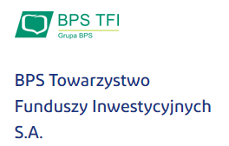

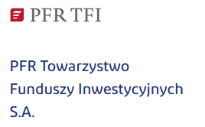
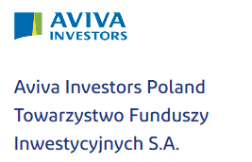
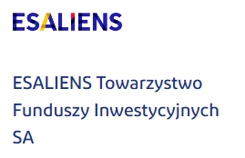
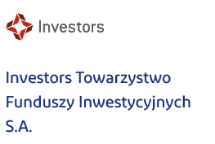

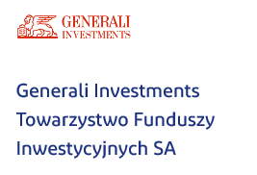

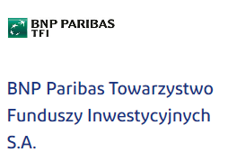
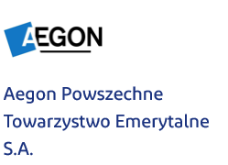
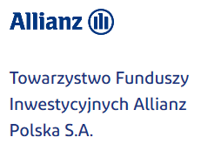
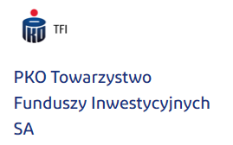
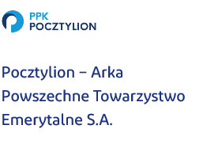
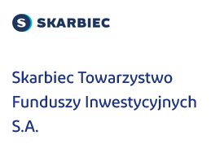
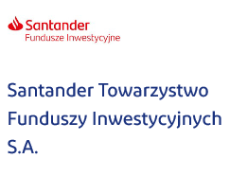

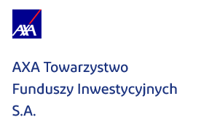
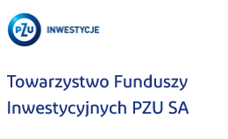
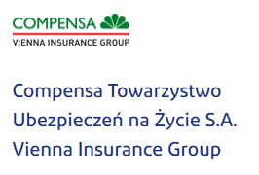
20 instytucji finansowych na Portalu PPK

Slide 13
Kto będzie dbał o bezpieczeństwo środków w PPK?
Nadzór nad instytucjami finansowymi w zakresie zgodności z prawem sprawować będzie
Komisja Nadzoru Finansowego (KNF)
Podmioty zarządzające muszą spełnić szereg określonych ustawowo wymogów, by zostać dopuszczone do zarządzania środkami gromadzonymi w PPK. Twoimi oszczędnościami w PPK będzie mogła zarządzać tylko instytucja, która posiada odpowiednie doświadczenie i środki opisane w ustawie.
Gromadzone środki będą inwestowane w fundusze zdefiniowanej daty, których polityka inwestycyjna w miarę zbliżania się Twojego wieku
do 60. roku życia będzie się automatycznie zmieniała w taki sposób, aby ograniczyć poziom ryzyka inwestycyjnego.

Slide 14
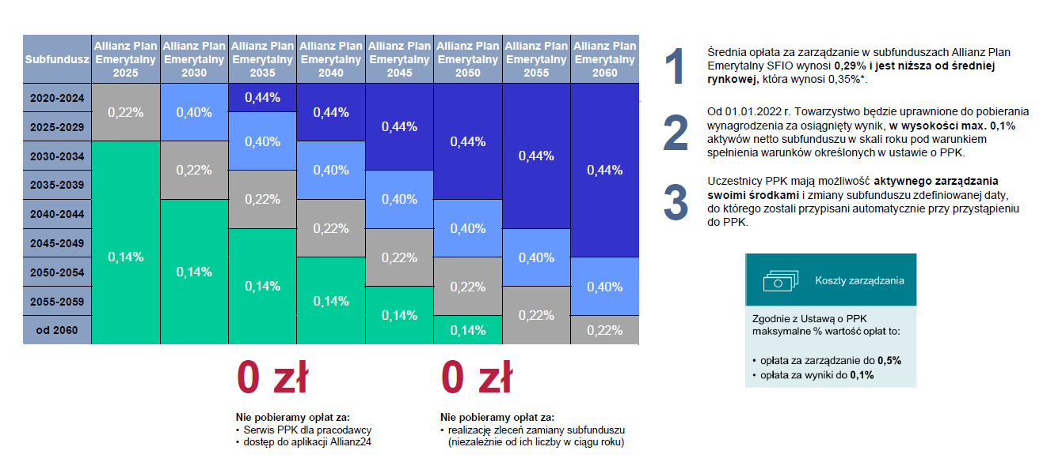
8 subfunduszy zdefiniowanej daty wydzielonych w ramach Allianz Plan Emerytalny SFIO

Slide 15
Kiedy można wypłacić zebrane oszczędności?
Po 60. roku życia 25% jednorazowo, a 75% w co najmniej 120 ratach i przez minimum 10 lat (zmniejszenie liczby rat, w których wypłacane będą pozostałe środki – w tym wypłata całej kwoty jednorazowo, będzie się wiązać z koniecznością zapłaty podatku lub 100% jako wypłata transferowa do zakładu ubezpieczeń na świadczenia okresowe lub dożywotnie lub 100% w ramach świadczenia małżeńskiego w co najmniej 120 miesięcznych ratach jeśli jeden z małżonków również osiągnął 60 rok życia i PPK ma w tej samej Instytucji Finansowej
Wcześniej - w sytuacji: poważnej choroby Twojej, Twojego współmałżonka lub dziecka (do 25% środków bez obowiązku zwrotu)
Oraz na pokrycie wkładu własnego, jeśli bierzesz kredyt na mieszkanie lub budowę domu (dla osób przed ukończeniem 45 lat, do 100% środków z obowiązkiem zwrotu w ciągu max 15 lat) tylko raz
Lub też w dowolnym momencie, składając wniosek o zwrot środków ale wtedy zgromadzone oszczędności pomniejszone będą o: podatek od zysków kapitałowych, 30% środków pochodzących z wpłat po stronie pracodawcy - pobrane 30% zapisywane jest pracownikowi jako jego składka na ubezpieczenie emerytalne w ZUS, środki pochodzące z dopłat od Państwa.

Slide 16
Korzyści dla pracowników
Dostęp do środków - zgromadzone środki w PPK będą mogły być wypłacone w każdej chwili. Będzie się to jednak wiązało m.in. z utratą ulg podatkowych oraz dopłat od państwa.
Wcześniejsza wypłata z zachowaniem korzyści podatkowych - w szczególnych sytuacjach istnieje możliwość wypłacania środków bez utraty korzyści podatkowych. W razie ciężkiej choroby można wypłacić do 25% zgromadzonych środków.
Wpłata na zakup mieszkania - w przypadku zakupu domu lub mieszkania można wypłacić do 100% środków, z koniecznością zwrotu w ciągu 15 lat
Zabezpieczenie bliskich - oszczędności zgormadzone w PPK będą prywatne i dziedziczone bez podatku od spadków

Slide 17
Czy można zrezygnować z oszczędzania w PPK?
Istnieje możliwość rezygnacji z oszczędzania w PPK poprzez złożenie deklaracji o rezygnacji z dokonywania wpłat do PPK oraz związanych z tym korzyści, takich jak np. wpłaty Pracodawcy, czy dopłaty ze strony Państwa.
Z uczestnictwa w PPK można zrezygnować zarówno na etapie tworzenia programu, jak i w każdym dowolnym momencie w przyszłości.
Wpłaty, które finansuje Pracodawca, stanowią przychód Pracownika podlegający opodatkowaniu, Pracodawca będzie zobowiązany potrącić podatek od tych wpłat z wynagrodzenia Pracownika.
Co 4 lata pracodawca będzie ponownie zobowiązany dokonywać wpłat za pracowników, którzy wcześniej złożyli deklarację rezygnacji. Pierwszy termin ponownego automatycznego wznowienia wpłat przypada 1 kwietnia 2023

Slide 18
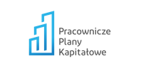
Więcej informacji…
https://www.mojeppk.pl/

Slide 19
Pytania i odpowiedzi
Zapraszam do zadawania pytań ☺

Slide 20

Dziękuję za uwagę!
PAYBACK
Iwona Jeznach
HR Specialist
Phone 103
Phone +48 519-066-840

